Slide 1

Программа по организации психолого-педагогического сопровождения детей раннего возраста в период адаптации к условиям ДОО
Воеводина Ирина Александровна
педагог-психолог
МДОУ № 42 «Родничок» ЯМР
2018г.

Slide 2
Актуальность
Проблема адаптации у детей раннего и дошкольного возраста – важная и необходимая область теории воспитания и обучения, актуальность, которой диктуется современными условиями.
Положения федерального государственного образовательного стандарта дошкольного образования опираются на создание наиболее благоприятных для ребенка психолого-педагогических условий, что особенно важно в период адаптации к ДОО.
Ребенок раннего возраста ограничен в способах избегания стресса, который связан с адаптационным периодом и здесь, на помощь ему может прийти игра.
Игры с песком имеют большие развивающие и коррекционные возможности. Они способны не только увлечь малыша, но и дать ему возможность лучше узнать окружающий мир. Они также оказывают благоприятное психологическое воздействие на ребенка, а в период адаптации главным является их успокаивающее и расслабляющее действие.

Slide 3

Основная цель: оптимизация психолого-педагогических условий для успешной адаптации детей к детскому саду, сохранение психического, соматического, эмоционального здоровья детей раннего возраста.
Задачи:
приобретение детьми навыков адаптации в социальной среде;
развитие коммуникативных навыков;
снижение уровня тревожности, агрессивности;
расслабление, снятие напряжения;
закрепление определенных знаний о себе и об окружающем мире;
развитие речевой активности, словарного запаса.

Slide 4
Методическое обеспечение:
Н.В. Кузуб, Э.И. Осипук «В гостях у Песочной феи»;
Т.Д. Зинкевич-Евстигнеева, Т.М. Грабенко «Коррекционные, развивающие и адаптирующие игры»;
Н.А. Сакович «Технология игры в песок. Игры на мосту»;
Н.В. Зеленцова-Пешкова «Элементы песочной терапии».

Slide 5
Планируемые результаты освоения Программы
Успешная адаптация детей раннего возраста к условиям ДОО: уменьшение времени и степени тяжести адаптации;
У воспитанников отмечается снижение уровня агрессивности и тревожности, адекватный уровень самооценки;
Воспитанники владеют навыками бесконфликтного взаимодействия в коллективе.
Реализация программы также способствует достижению целевых ориентиров образования в раннем возрасте в соответствии с ФГОС ДО.

Slide 6
Оценка результатов освоения Программы
Для оценки эффективности используется методика для определения степени социальной адаптации ребенка в ДОУ В. Н. Меркуловой и Л. Г. Самоходкиной до и после реализации Программы.
Успешность адаптации проявляется в поведенческих реакциях и в продолжительности адаптационного периода.
Можно выделить четыре основных фактора поведенческой адаптации:
эмоциональное состояние ребенка;
социальные контакты ребенка;
послеполуденный сон;
аппетит ребенка.

Slide 7
Этапы реализации Программы:
ориентировочный этап;
дидактические игры-упражнения на поверхности сухого песка;
игры и упражнения с погружением рук в песок (для детей, не испытывающих страх погружения рук в песок);
игры-занятия с мокрым песком;
психопрофилактические игры с песком.
Условия реализации Программы:
согласие и желание со стороны ребенка;
творческий подход к проведению занятий со стороны педагога;
отсутствие у детей аллергии на пыль от сухого песка, кожных заболеваний и порезов на руках.

Slide 8
Структура и форма занятий
Программа рассчитана на групповую совместную деятельность (4-6 человек в группе), 1-2 раза в неделю.
Длительность занятий зависит от возраста детей и составляет 15– 20 минут.
Организованная совместная деятельность по песочной терапии имеет определенную структуру:
ритуал вхождения в песочный мир (сенсорная стимуляция: зрительная, слуховая, обонятельная, тактильная);
новая психолого-педагогическая игра;
релаксационное упражнение и/или свободная игра;
ритуал выхода из песочного мира.

Slide 9
Оснащение занятий
Водонепроницаемый деревянный ящик либо пластиковый таз, дно и борта которого должны быть голубого цвета.
Песок должен быть желтого или светло-коричневого цвета, сертифицированный, песчинки должны быть среднего размера.
Набор игрового материала:
лопатки, широкие кисточки, сита, воронки;
разнообразные пластиковые формочки разной величины;
миниатюрные игрушки (высотой 5–10 см), изображающие людей разного пола и возраста; различных животных и растения; транспорт и пр.
различные здания и постройки;
бросовый материал: камешки, ракушки, веточки, палочки, большие пуговицы, одноразовые соломки для коктейля и пр.

Slide 10
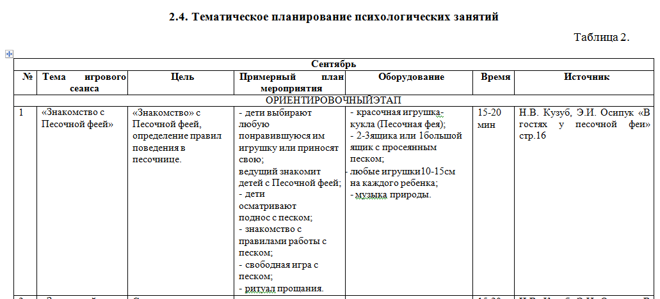

Slide 11
СПАСИБО ЗА ВНИМАНИЕ!

